Slide 1
기말고사 시험 안내
2020년 1학기 웹 프로그래밍 과목 기말고사는 주어진 조건에 맞게 프로그램을 완성하는 것입니다.
프로젝트 이름은 자신의 학번으로 해야 합니다.
완성 후에는 프로젝트 전체를 압축하여 이러닝의 과제 제출 코너로
제출해야 합니다.
시험시간은 55분이고 압축시간 5분을 추가하여 60분 이내에
이러닝에 제출되어야 합니다.
이러닝의 제출 마감 시간을 시험 시작으로부터 60분 경과 시간으로 설정했으므로 시험 시작시간부터 60분 경과 후에는 이러닝에 제출이 안됩니다.
예를 들어 시험 시작을 09시 00분으로 한다면 이러닝 제출 마감
시간은 10시 00분입니다.
시험 중 문의는 010 8981 6520 로 할 것.
컴퓨터 공학부
1

Slide 2
시험 결과 제출시 주의 사항
온라인 시험이므로 학생 각자 여러 가지 사정이 있겠으나 제출시간이
지나서 제출되지 않은 학생은 어떠한 구제 방법이 없음을 미리 알려
드립니다.
미 완성이라도 미완성을 시간 내에 제출 후 채점하는 것이 더 유리합니다.
마감시간 내에 제출되지 않은 것은 최소 기본점수만 반영되기 때문입니다.
여러 가지 이유를 들어 시험 후에 이의를 제기하는 학생들이 있으나
온라인 특성상 각자의 사정을 헤아릴 수가 없다는 점을 미리 공지합니다.
그러므로, 반드시
미리 자신의 컴퓨터 상태를 점검하여 시험에 차질이 없도록 부탁합니다
기말고사 시험 범위는 처음부터 마지막 수업 내용 까지이고 난이도는
중급 정도 입니다.
요일에 따라서 데이터 베이스 연동도 있을 수 있습니다.
컴퓨터 공학부

Slide 3
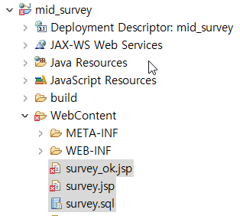
프로젝트 구조 및 작성 파일
만약 survey_ok.jsp에서 모든 처리가 어려우면 survey_ok.jsp에는 증가만
시키고 survey_list.sp 파일을 하나 더 만들어서 출력해도 됨.
프로젝트 이름은 반드시 자신의
학번으로 한다.
2. JSP 파일은 모두 2개이고
survey.jsp는 설문조사 입력화면이고
3. surver_ok.jsp는 설문조사
결과를 보여주는 화면이다.
4. survey.sql은 다음 PPT에 제공되는
것으로 사용한다.(테이블 명, 필드명
그대로 복사하여 사용할 것)
5. DB 접속에 필요한 아이디와
패스는 자신이 사용하던 것을
사용한다.
컴퓨터 공학부

Slide 4
survey.sql
Create Table survey_in
(
title varchar(100),
bogi1 varchar(20),
bogi2 varchar(20),
bogi3 varchar(20),
bogi4 varchar(20)
);
Create Table survey
(
S_1 int,
S_2 int,
S_3 int,
S_4 int
);
survey_in 테이블은 설문조사를 작성하는데
필요한 정보를 저장해 놓은 테이블이고
survey 테이블은 설문조사 결과를 저장하는
테이블이다.
옆의 두 개의 테이블 이름은 그대로 사용한다.
DB 접속에 필요한 아이디와 패스는 본인의 것
그대로 사용한다.
컴퓨터 공학부

Slide 5
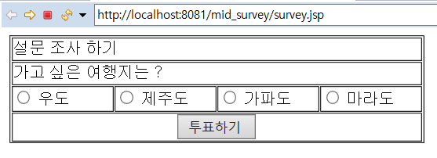
투표하기 화면 survey.jsp
설문 조사 화면으로 이곳의 데이터는 DB 의 survey_in 테이블에 저장된
내용을 불러와서 표시한다.
여기서 하나를 체크하고 투표하기 버튼을 클릭하면 다음 페이지에서
1. insert 가 아닌 update를 사용하여 기존 카운트에 1을 증가시켜
survey 테이블에 update 시킨다. Update 하려면 기존의 값을 불러와서
거기에 1을 더한 후 update 한다.
컴퓨터 공학부

Slide 6
알고리즘 힌트
무한 while 문안에 if문이나 while 문으로 처리하는데
각각을 클릭하면 클릭된 히트수를 하나 증가시킨 후
증가 된 값을 해당 섬이름에 update 시킨 후
전체 값을 불러 와 출력한다.
컴퓨터 공학부

Slide 7
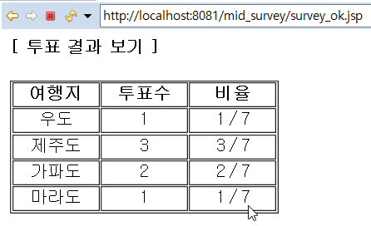
결과를 보여주는 화면 survey_ok.jsp
투표할 때마다 투표수도 증가하고 비율에서 총 투표수도 같이 증가해야 함.
만약 survey_ok.jsp에서 모든 처리가 어려우면 survey_ok.jsp에는 증가만
시키고 survey_list.sp 파일을 하나 더 만들어서 출력해도 됨.
컴퓨터 공학부

Slide 8
채점 기준 만점 30점
미 제출 기본점수 : 10점
제출했으나 입력폼 완성되지 않음 : 15점
입력 폼 완성 : survey.jsp : 20점
3번 완성 후 투표수 완성 : 25점 survey_ok.jsp
3, 4번 완성 후 비율 완성 : 30점
컴퓨터 공학부

